Slide 1

Gestion de projet – Analyse du projet avec UML
Selwa ELFIRDOUSSI

Slide 2
Analyse du projet
Introduction
Description générale de la Solution
Description fonctionnelles détaillée :
Module/ Fonctionnalités
Les acteurs
Les cas d’utilisations
Modélisation des données
Digramme des classes
Maquette du projet

Slide 3

Introduction
Rappel du contexte du projet, de la problématique et de la solution proposée.
1.1 Objet du document :
Objectif du chapitre.
L’objet de ce document est de définir les spécifications fonctionnelles détaillées de l’application « GRS» (Outil de réservation des salles de cours).
1.2 Structure du document
Descriptions des différentes sections du document.

Slide 4
Introduction
1.2 Structure du document
Descriptions des différentes sections du document.
L’ensemble des fonctionnalités de l’application.
Les objets manipulés, leurs buts et leurs principes de fonctionnement.
Les écrans utilisateurs mettant en œuvre les fonctionnalités de l’application.

Slide 5
Description de la solution
2.1 Caractéristiques de la Solution
Présenter de manière succincte la solution. Le tout de manière compréhensible par tous.
2.2 Processus Utilisateurs Impactés
Décrire les principaux processus utilisateurs impactés par le projet.
2.3 Applications Connexes
Lister les applications connexes et préciser quel est le lien entre elles.

Slide 6
Description fonctionnelles détaillées
3.1 Module/Fonctionnalités
Lister l’ensemble des fonctionnalités de la solution regroupé par package ou module.
Description : Description du processus, de la fonctionnalité d’un point de vue utilisateur.
Pour chaque fonctionnalité présentée, décrire CE QU’ELLE FAIT et non pas COMMENT elle le fait.
Règles métiers : règles de gestion associés à la fonctionnalité décrite.
Définir si besoin les relations entre chaque fonctionnalités.

Slide 7
Description fonctionnelles détaillées
3.1 Module/Fonctionnalités
Ex : Gestion des réservations des salles
Module : Gestion des accés
Création d’un compte : chaque utilisateur doit créer un compte sur la platforme
Fonctionnalités de connexion : chaque utilisateur de la solution qui souhaite réserver une salle a un accès sécurisé via un login et un mot de passe
Module : Gestion des salles
Gestion des salles : l’outil doit permettre de gérer les salles via 2 écrans (un écran permettant de lister les salles et un bouton pour passer à un autre écran contenant les informations de la salle à savoir numéro de la salle, capacité, emplacement, catégorie, etc.)
Module : Gestion des réservations
Réserver une salle : deux possibilités
présenter un calendrier dans lequel l’utilisateur peut choisir une date. Et ainsi ouvrir un écran contenant une liste déroulante des salles libres pendant la date choisie…)
Dans l’écran de consultation d’une salle avoir un bouton « réserver » permettant de faire la réservation; attention, si la salle est occupée pour la période renseigné, le système doit prévenir l’utilisateur et refuser la réservation
Règles de gestion : interdire la réservation d’une salle plusieurs fois dans une seule période.
Seul les professeurs, administrateur peuvent créer un compte

Slide 8
Description fonctionnelles détaillées
3.2 Acteurs
Lister l’ensemble des types d’acteurs intervenant sur la solution. On parle de profils des utilisateurs.
Ex : Responsable de scolarité, professeur, service IT (Administrateur)
3.3 Matrices Acteurs / Fonctionnalités
Définir à l’aide d’une matrice Acteur/Fonctionnalité si l’acteur est concerné.

Slide 9
Description fonctionnelles détaillées
Acteurs | Etudiants | Professeurs | Administrateur | Scolarité |  | Directeur de l’enseignement | Public | Rôle 8
Fonctionnalité
Module 1 : Gestion des salles
Créer / modifier une salle |  |  | X | X |  | X
Lister les salles | X | X | X | X |  | X | X
Module 2 : Gestion des réservations
Créer / modifier une réservation |  |  | X | x |  | x
Lister les réservations | X | X | X | x |  | x
Créer / modifier une réservation |  | X | X | x |  | x
Calendrier des réservations |  | X | X

Slide 10
Description fonctionnelles détaillées
3.4 Cas d’utilisation
Présenter de manière visuelle (diagramme UML) la représentation des cas d’utilisation pour chaque module (package).
Se concentrer sur l’ensemble des fonctionnalités principales.
3.4.1 Cas d’utilisation : Gestion des salles
3.4.2 Cas d’utilisation : Gestion des réservations
Utilisation du diagramme Use Case

Slide 11
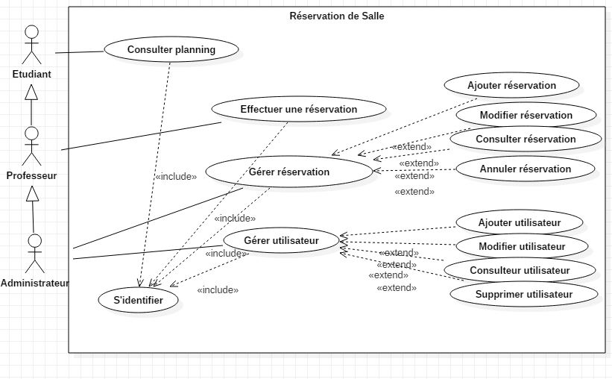
Description fonctionnelles détaillées
3.4 Cas d’utilisation (exemple)
Gestion des salles

Slide 12
les cas d’utilisation
Le modèle des UC : une vue du système qui met l’accent sur le comportement du système tel qu’il apparaît aux utilisateurs externes. Il permet la représentation des fonctionnalités du système.
Les diagrammes de cas d’utilisation sont élaborés pour visualiser les relations entre les acteurs et les cas d’utilisation
Les diagrammes de cas d’utilisation présentent une vue extérieure du système

Slide 13
nom du système
Site de
Commander
cas d'utilisation
Site de vente
en
ligne
associati
acteur
Client
association
limites
du
système

Slide 14

Acteurs et cas d’utilisation
Acteurs et cas d’utilisation permettent de décrire le système:
Les acteurs interagissent directement avec le système
Les cas d’utilisation représentent l’utilisation du système par les acteurs
Un acteur
Un cas d’utilisation

Slide 15
Diagramme de Use case Les acteurs
Un acteur est un rôle d’un ou plusieurs objets
situés à l’extérieur du système et qui interagissent
avec lui pour remplir une fonctionnalité donnée
de ce système.
Un acteur caractérise le rôle joué par un objet à
l’extérieur du système.
Un acteur est :
Un humain (via une IHM)
Du soft
Du hard

Slide 16
Diagramme de Use case Use Case
Un Cas d’utilisation ( use case ) est une
fonctionnalité remplie par le système et qui se
manifeste par un ensemble de messages échangés
entre le système et un ou plusieurs acteurs.

Slide 17
Diagramme de cas d’utilisation
Application bancaire
Traiter un
versement
guichetier
Traiter Prêt
Conseiller
financier
Un cas d’utilisation définit un comportement du système sans révéler sa structure interne; il spécifie les services que le système fournit à ses utilisateurs et les interactions acteurs/système

Slide 18
Relations entre cas d’utilisation
Relation « include »
inclusion d’un cas d’utilisation dans un autre
à utiliser quand on répète plusieurs fois la même séquence dans différents cas d’utilisation
Relation « extends »
ajout optionnel de comportement dans un cas d’utilisation
à définir
condition d’extension
point d’extension dans le cas d’utilisation étendu
à utiliser quand on décrit une variation sur un comportement normal

Slide 19
Relation d‘inclusion : définition
La relation d ’inclusion signifie que le cas d'utilisation source comprend le comportement décrit par le cas d'utilisation destination en un point d’insertion bien déterminé
Cas d ’utilisation
source
Cas d’utilisation
destination
<<include>>
exemple
<<include>>
Valider
Utilisateur
Passer
commande
La relation d ’inclusion est un exemple de délégation. Un cas d’utilisation est partagée par plusieurs cas d ’utilisation

Slide 20

Relation d'extension : définition
Une relation d'extension entre cas d’utilisation signifie que le cas
d'utilisation source ajoute son comportement au cas d'utilisation
destination.
Cas d’utilisation
source
Cas d’utilisation
destination
<<extend>>
Condition d ’extension
exemple

Slide 21
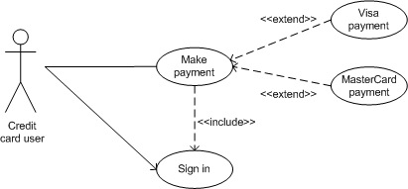

Slide 22
Site de
Commander
« includes »
c
Site de vente
en ligne
si cas
Gerer s
« in
Client
on
compte
Utiliser seulement
cas d'utilisation
« includes »
nécessaire
necessaire a plusieurs
cas
S'identifier

Slide 23
Site de
Commander
« extends »
cas
Souscrire op
une assurance
Site
de
vente
en
ligne
Client
cas
d'utilisation
tionnel

Slide 24
Relation de généralisation : définition
Une relation de généralisation entre cas d’utilisation signifie que le
cas d'utilisation enfant est une spécialsation du cas d’utilisation
parent. Le cas d’utilisation parent peut être abstrait.
Cas d’utilisation
Parent
Valider Utilisateur
Cas d’utilisation
Enfant
Vérifier mot de passe
Scanner rétinien

Slide 25
diagramme de cas d'utilisation
Virement
Vérification supplém.
Après identification
Virement par
Internet
<<extend>>
<<Include>>
Client local
Client distant
Vérification
solde compte
Identification

Slide 26
Exemple: Mini Bibliothèque
Le système doit permettre aux abonnés d’emprunter des livres.
L’inscription est annuelle.
Une personne non abonnée ne peut pas emprunter de livres.

Slide 27
Use Case Diagram

Slide 28
Construction des cas d'utilisation
Un cas d'utilisation doit avant tout être simple, intelligible, décrit de manière claire et concise.
Lors de la construction, il faut se demander:
Quelles sont les tâches de l'acteur ?
Quelles informations l'acteur doit-il créer, sauvegarder, modifier, détruire ou simplement lire ?
L'acteur devra-t-il informer le système des changements externes ?
Le système devra- t-il informer l'acteur des conditions internes ?

Slide 29
Relations standard entre cas d'utilisation
Trois types de relations standard entre cas d'utilisation sont proposés par UML :
<<include>>: le cas d'utilisation incorpore explicitement et de manière obligatoire un autre cas d'utilisation à l'endroit spécifié,
<<extend>>: le cas d'utilisation incorpore implicitement de manière facultative un autre cas d'utilisation à l'endroit spécifié,
généralisation: les cas d'utilisation descendants héritent des propriétés de leur parent.

Slide 30
Exercice 1
Dans un établissement scolaire, on désire gérer la réservation des salles de cours ainsi que du matériel pédagogique (ordinateur portable ou/et Vidéo projecteur).
Seuls les enseignants sont habilités à effectuer des réservations (sous réserve de disponibilité de la salle ou du matériel).
Le planning des salles peut quant à lui être consulté par tout le monde (enseignants et étudiants).
Par contre, le récapitulatif horaire par enseignant (calculé à partir du planning des salles) ne peut être consulté que par les enseignants.
Enfin, il existe pour chaque formation un enseignant responsable qui seul peut éditer le récapitulatif horaire pour l’ensemble de la formation.
Modéliser cette situation par un diagramme de cas d’utilisation

Slide 31
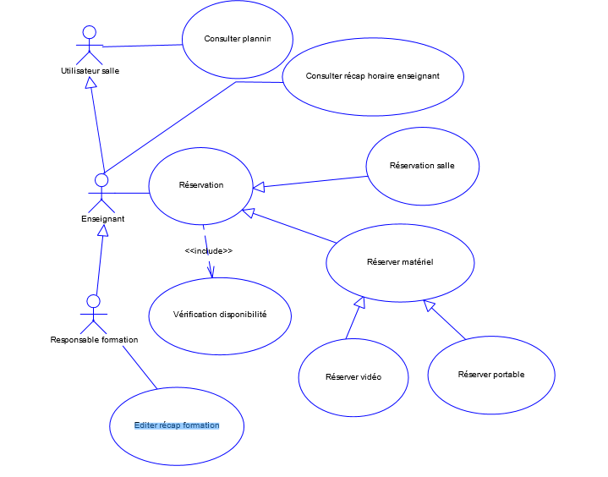

Slide 32
Modélisation des données
Permet de représenter la structure du système d'information, du point de vue des données, et définit également les dépendances ou relations entre ces différentes objets.
A noter qu'il existe des normes et logiciels permettant de construire des modèles de données (Merise & UML) et d'en analyser les conséquences logiques, puis de construire les tables associées aux modèles de manière entièrement automatique.
UML : diagramme de classe.

Slide 33
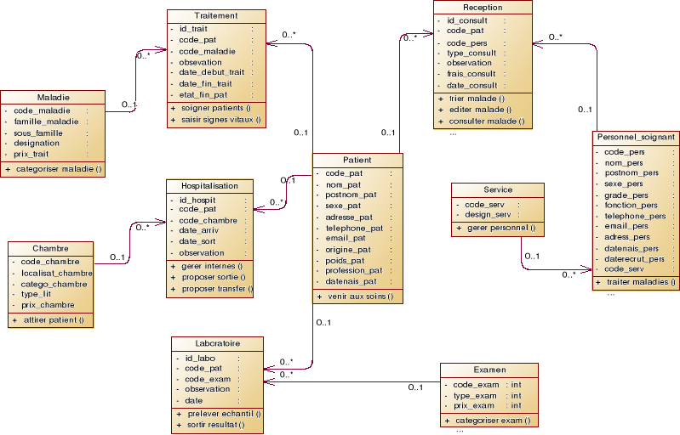
Modélisation des données

Slide 34
Les diagrammes de classes
Les principaux symboles présents dans les diagrammes de classes sont:
Les classes
Représentant les types de données disponibles
Les associations
Représentant les liens entre les instances des classes
Les attributs
De simples données se trouvant dans les classes et leurs instances
Les opérations
Représentant les fonctions exécutées par les classes et leurs instances
Les généralisations
Groupant les classes en hiérarchie d’héritage

Slide 35
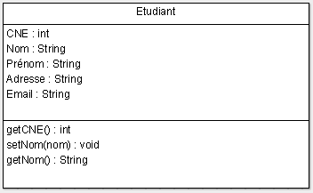
Diagramme de classes
Exemple d’une classe en UML:

Slide 36
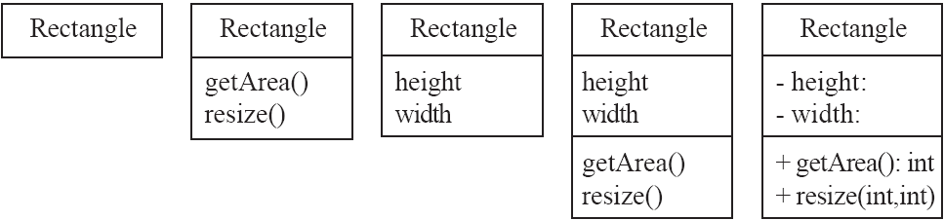
Les classes
Une classe se représente à l’aide d’une boîte comprenant le nom de la classe
Le diagramme peut aussi montrer les attributs et les opérations
36

Slide 37
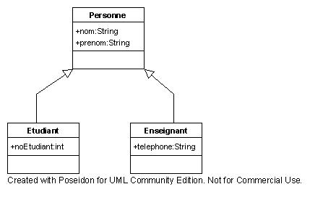
Types de relation : Héritage
permet de créer une nouvelle classe à partir d'une classe existante
Principe
classe dérivée contient les attributs et les méthodes de sa superclasse
Spécialisation
Généralisation
étendre les propriétés
d'une classe, sous
forme de sous-classes
factoriser les propriétés
groupe de classes sous
forme de super-classe
Chaque personne de l’université est identifiée par son nom, prénom
Les étudiants ont plus un noEtudiant
Les enseignants ont un numéro de téléphone interne

Slide 38
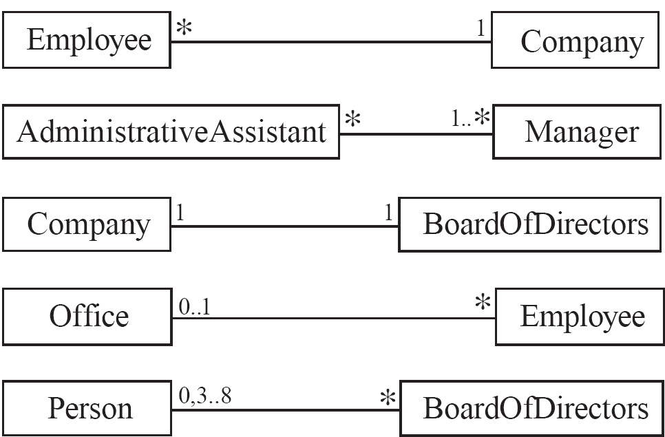
Associations et Multiplicité
Une association est utilisée afin de montrer comment deux classes sont liées entre elles
Différents symboles sont utilisés pour indiquer la multiplicité à chaque extrémité d’une association

Slide 39
Lien et Association : rôle
"Rôle" des participants dans une association
Un "rôle" peut être spécifié pour une extrémité de l'association.
Il exprime le rôle d'une classe dans l'association.
il facilite la lecture et la compréhension du modèle objet.
Personne
0..*
travaille pour
Entreprise
employé
employeur
rôle d'un objet dans
une association

Slide 40
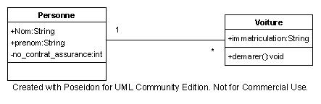
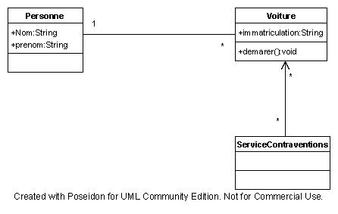
Types de relation : Association
Connexion sémantique entre deux classes
Navigabilité
Par défaut une association est navigable dans les deux sens
Chaque instance de voiture a un lien vers le propriétaire
Chaque instance de Personne a un ensemble de lien vers les voitures
Restriction de la navigabilité
Le service de contravention
est associé à une ou plusieurs
voiture(s)
La voiture ne connaît pas service
de contravention
Navigable

Slide 41
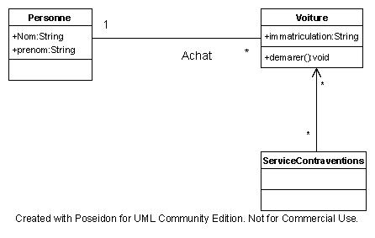
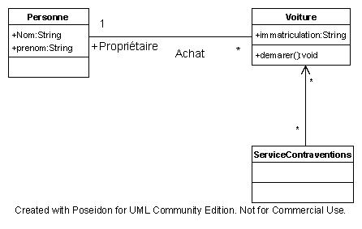
Types de relation : Association
Documentation d’une association
Nom de l’association
lien sémantique entre les classes
Rôle d’une association
Spécification du rôle de la classe
La personne achète la voiture
La voiture est achetée
La personne joue le rôle de
propriétaire de la voiture

Slide 42
Types de relation : Association
Multiplicités
1 : la classe est en relation avec un et un seul objet de l’autre classe
1..* : la classe est en relation avec au moins un objet de l’autre classe
0..* : la classe est en relation avec 0 ou n objets de l’autre classe
0..1 : la classe est en relation avec au plus un objet de l’autre classe
Une voiture est achetée par une
et une seule personne
Une personne peut acheter
0 ou n voitures

Slide 43
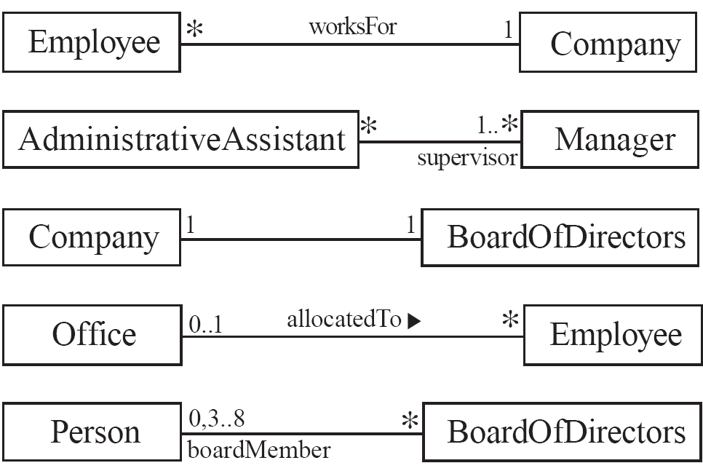
Étiqueter les associations
Une association peut être étiquettée afin de rendre explicite la nature de cette association

Slide 44
Analyser et valider les associations
Une à plusieurs
Une compagnie a plusieurs employés
Un employé ne peut travailler que pour une seule compagnie
Qu’en est-il des employés occupant un double emploi!
Une compagnie peut n’avoir aucun employé
Un employé associé à une compagnie travaille pour cette compagnie
Employee
*
worksFor
1
Company

Slide 45
Analyser et valider les associations
Plusieurs à plusieurs
Un(e) secrétaire peut travailler pour plusieurs superviseurs
Un superviseur peut avoir plusieurs secrétaires
Les secrétaires peuvent travailler en équipes
Les superviseurs peuvent avoir recours à un groupe de secrétaires
Certains superviseurs peuvent n’avoir aucun(e) secrétaires
Est-il possible qu’un(e) secrétaire puisse se retrouver, ne serait-ce que temporairement, sans superviseur?
*
1..*
*
*
*
*
Assistant
*
Manager
supervisor

Slide 46
Analyser et valider les associations
Une à une
A chaque compagnie est associé un conseil d’administration
Un conseil d’administration gère une seule compagnie
Une compagnie doit avoir un conseil d’administration
Un conseil d’administration est toujours attaché à une et une seule compagnie
1
1

Slide 47
Types de relation : Association
Relation n-aire
Type particulier d’association qui relie plus de deux classes
Professeur
Symbole d’association
Salle
Etudiant
Attention
difficiles à déchiffrer

Slide 48
Arité des associations
Association d’arité 3
Salle
lieu
Etudiant
Cours
Enseignant
Début
Fin
48

Slide 49
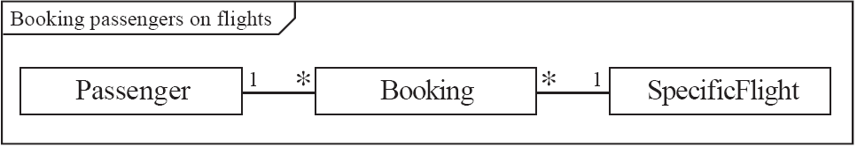
Un exemple plus complexe
Une réservation est pour un passager
Pas de réservations sans passager
Une réservation ne devrait jamais compter plus d’un passager
Un passager peut effectuer plusieurs réservations
Un passager peut aussi n’avoir fait aucune
Le cadre autour du diagramme est une nouvelle option de UML 2.0

Slide 50
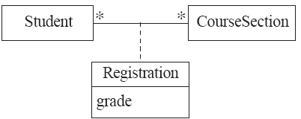

Classes d’association
Il arrive, quelques fois, qu’un attribut ne puisse être attaché à aucune des deux classes d’une association
Mais il peut être attaché à l’association elle-même

Slide 51
Types de relation : Contenance
Cas particulier d’association exprimant une relation de contenance
Exemples:
Une voiture a 4 roues
Un dessin contient un ensemble de figures géométriques
Une présentation PowerPoint est composé de transparents
Une équipe de recherche est composée d’un ensemble de personnes
Deux types de relations de contenance en UML
Agrégation
Composition (Agrégation forte)

Slide 52
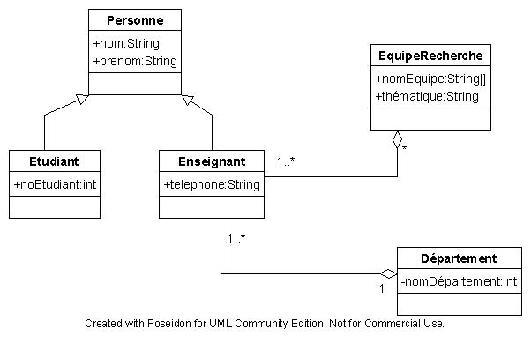
Types de relation : Agrégation
A
B
Type de relations
A « contient » des instances de B,
Propriétés de l’agrégation
La suppression de A n’implique pas la suppression de B
L'élément agrégé peut être partagé
Exemples :
L’enseignant est un composant
d’une (ou plusieurs) équipe de
recherche d’un seul département
La disparition d’une équipe de
recherche n’entraine pas la
disparition d’un enseignant
Agrégat

Slide 53
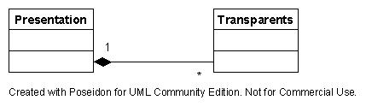
Types de relation : Composition
La suppression de A entraine la suppression de B
Exemple:
« Une présentation PowerPoint est composé de transparents »
La suppression de la présentation entraine la disparition des transparents qui la compose

Slide 54
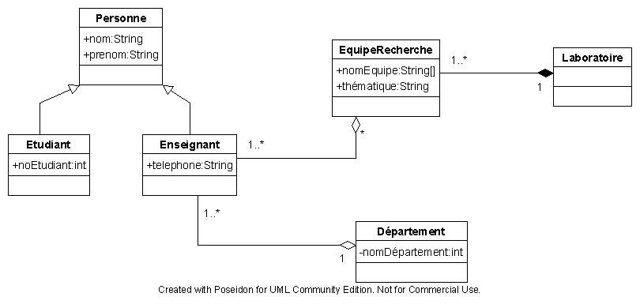
Diagramme de classes

Slide 55
Diagramme de classes
Interpréter le diagramme de classes suivant afin de donner une spécification en langage naturel.

Slide 56
Exercice
Soient les phrases suivantes :
• Un répertoire contient des fichiers
• Une pièce contient des murs
• Les modems et claviers sont des périphériques d’entrée / sortie
• Une transaction boursière est un achat ou une vente
• Un compte bancaire peut appartenir à une personne physique ou morale

Slide 57
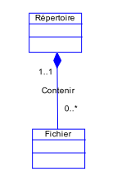
• Un répertoire contient des fichiers

Slide 58
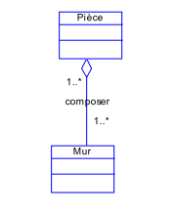
• Une pièce contient des murs

Slide 59
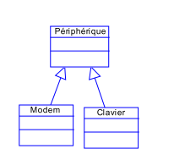
• Les modems et claviers sont des périphériques d’entrée / sortie

Slide 60
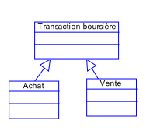
• Une transaction boursière est un achat ou une vente

Slide 61
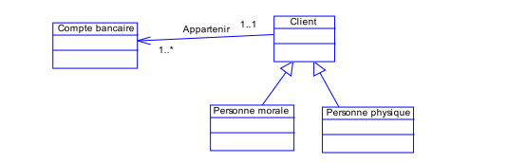
• Un compte bancaire peut appartenir à une personne physique ou morale

Slide 62
Etude de cas
On souhaite développer une application informatique qui permet la gestion des emprunts des Cd-rom contenant des jeux vidéo pour les enfants. Un employé s’occupe d’enregistrer les emprunts des adhérents qui veulent emprunter les cd-rom. L’employé doit d’abord s’authentifier pour effectuer cette opération. Chaque cd emprunté doit être rendu à l’employé de la biblio après une durée de 3 jours. L’adhérent donc peut réserver des cd-rom contenant des jeux, chaque réservation doit mentionner l’emprunteur, le jeu et la date de réservation. L’adhérent est averti quand le jeu (cd) revient en rayon. L’employé peut aussi organiser des événements, pour se faire il doit donner les informations suivantes : le nombre minimal et maximal des participants, les jeux à tester, la date de l’événement et l’heure de début de l’événement. L’adhérent qui souhaite participer à un événement peut s’inscrire à condition qu’il y ait encore de la place disponible. Pour se faire il doit saisir un mot de passe et login. Si l’adhérent trouve une place disponible alors il peut payer sa cotisation en ligne par un système de paiement externe.
Développez le diagramme de cas d’utilisation ? Développez le diagramme de séquence pour le cas d’utilisation « enregistrer emprunt » ? Déduire le diagramme de classe ?

Slide 63
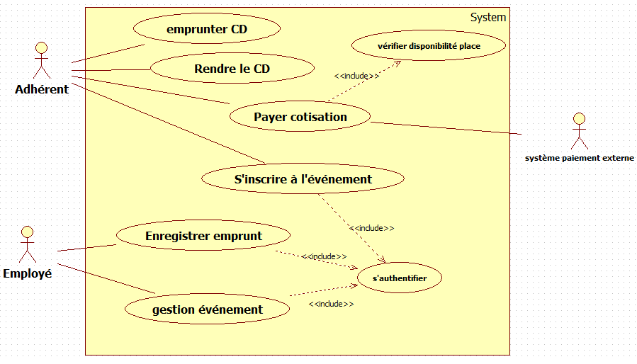
Use Case

Slide 64
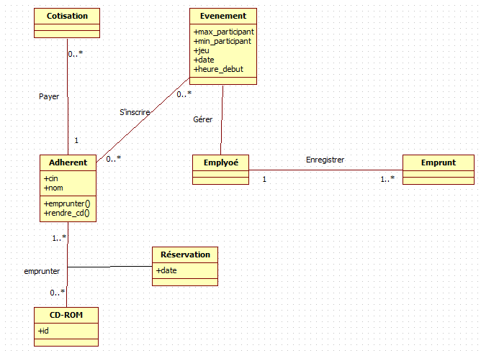
Digramme de classe

Slide 65
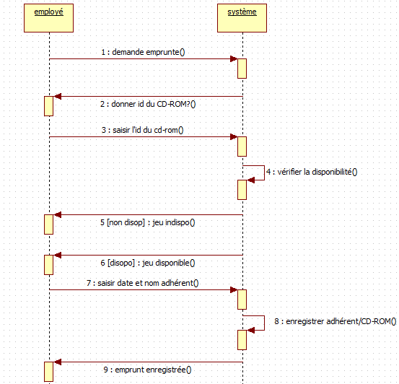
Diagramme de séquence

Slide 66
Fonctions de service (IHM)
Pour chaque Fonctionnalité décrite dans les spécifications fonctionnelles :
Décrire ce que la fonctionnalité accomplit. Préciser les données en entrée et les données en sortie. Situer la fonctionnalité dans le(s) processus.
Exemple : Ajouter une salle
L’utilisateur saisit son contenu via un formulaire de saisie. Quand il clique sur le bouton Enregistrer, le contenu est ajouté dans la base de données avec un état par défaut À valider. Le formulaire permet la saisie des informations suivantes : N° de salle, catégorie, etc..
Faire des maquettes à votre SI : dessins qui représentent la future interface graphique. (Adobe XD)

Slide 67
Maquetter une interface signifie…
Formaliser
un concept
un aspect
un fonctionnement
Présenter pour
brainstormer
spécifier
valider
Evaluer
l‘ergonomie
la faisabilité
le coût

Slide 68
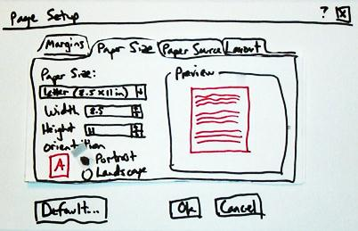
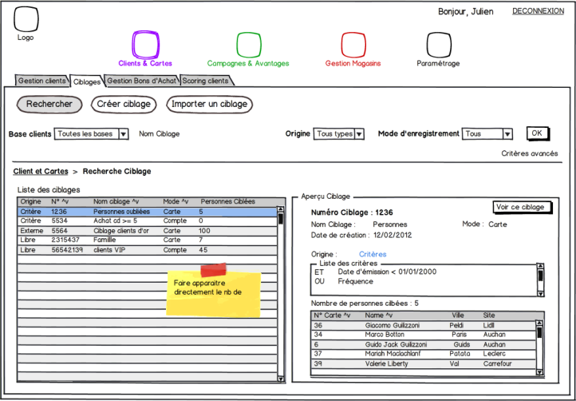
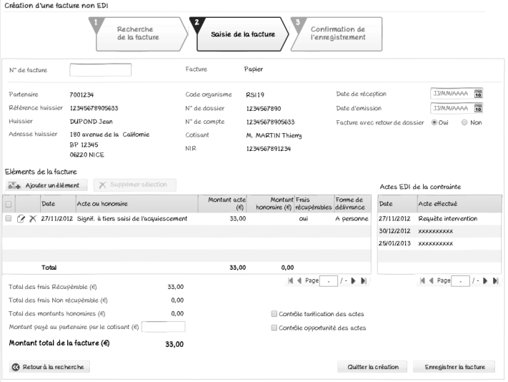
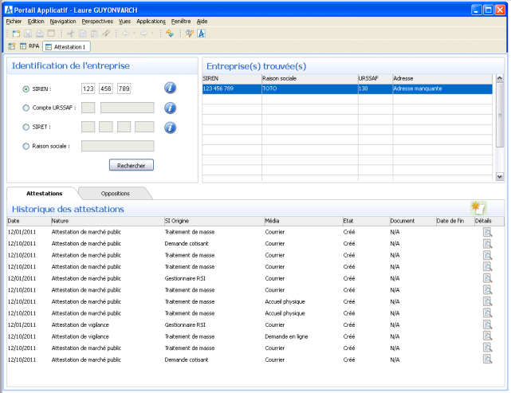
Niveaux de fidélité des maquettes

Slide 69
Livrable
Chapitre «Analyse générale du projet »

